Slide 1
Workshop Offene Daten
OKLab Karlsruhe
Kai Wieland, Andreas Kugel
Martin Weis, Josef Attmann + weitere
ak@akugel.de

Slide 2
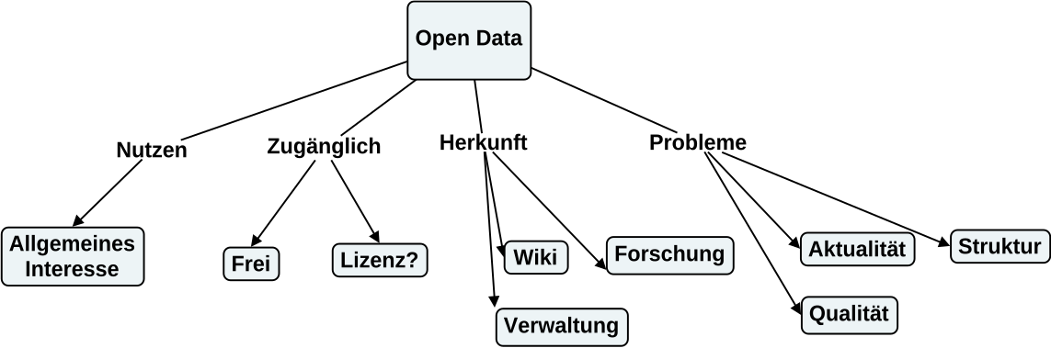
Offene Daten
Transparenzportal KA

Slide 3
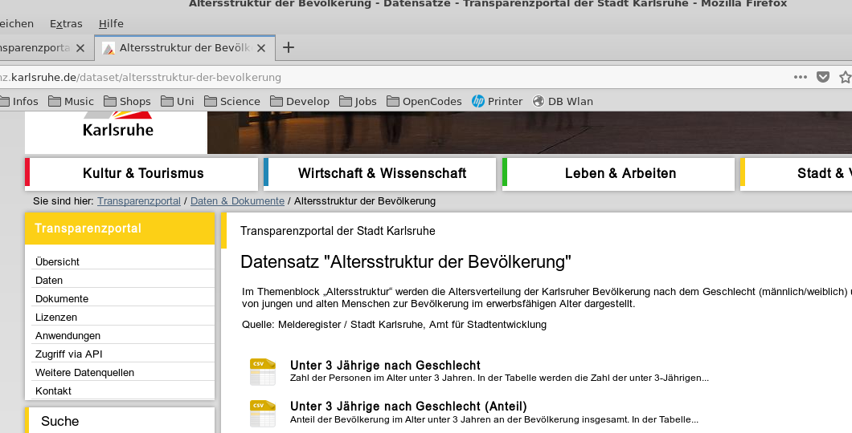
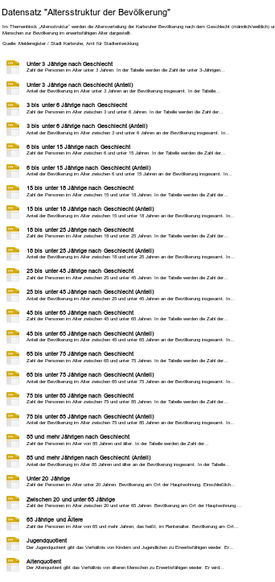
Transparenzportal Stadt KA

Slide 4
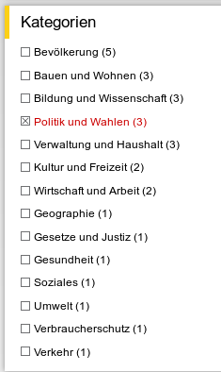
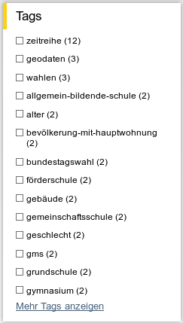
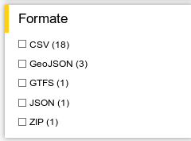
Auswahlkriterien

Slide 5
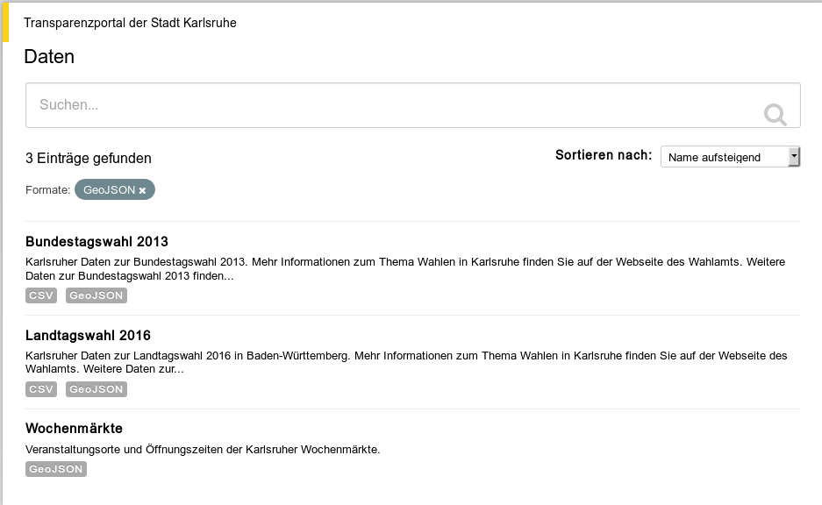
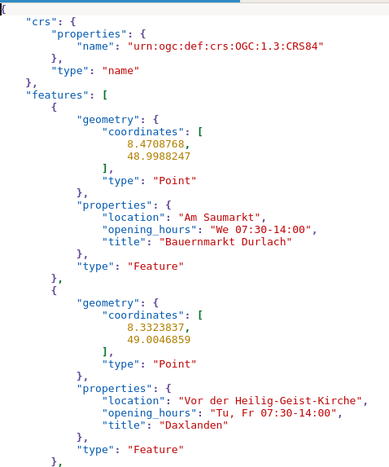
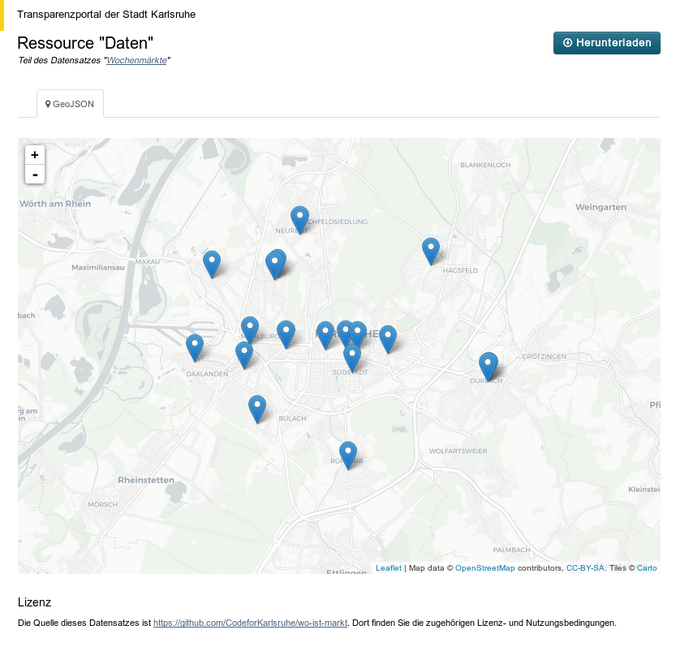
Daten Finden ...
Wochenmärkte: Geodaten

Slide 6
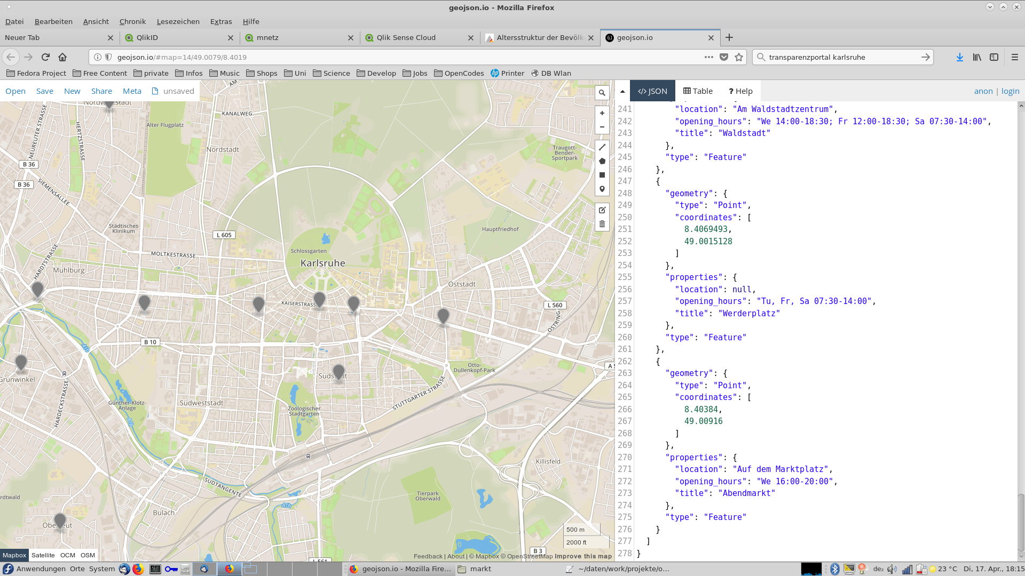
Geodaten: Anzeigen + Konvertieren
GEOJSON.IO

Slide 7
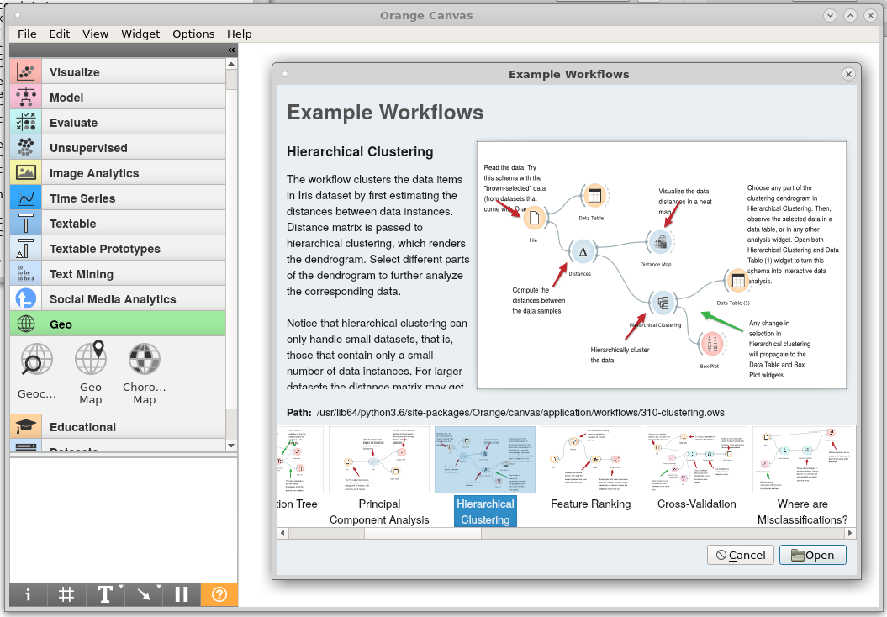
Data Mining mit Orange3
Open Source Software: https://orange.biolab.si/
DEMO!

Slide 8
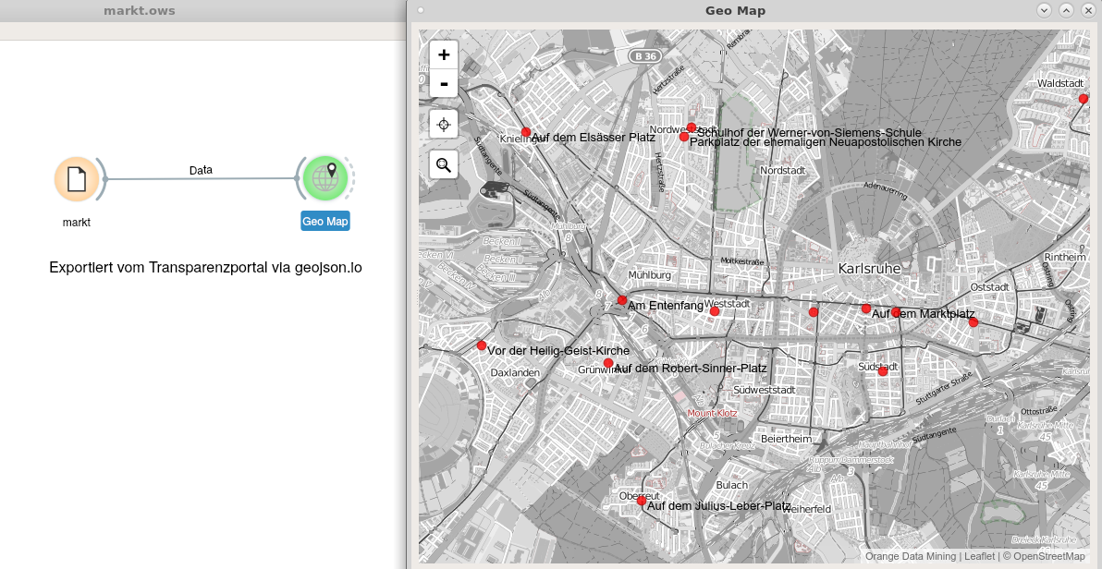
Einfache Geodaten: Markt

Slide 9
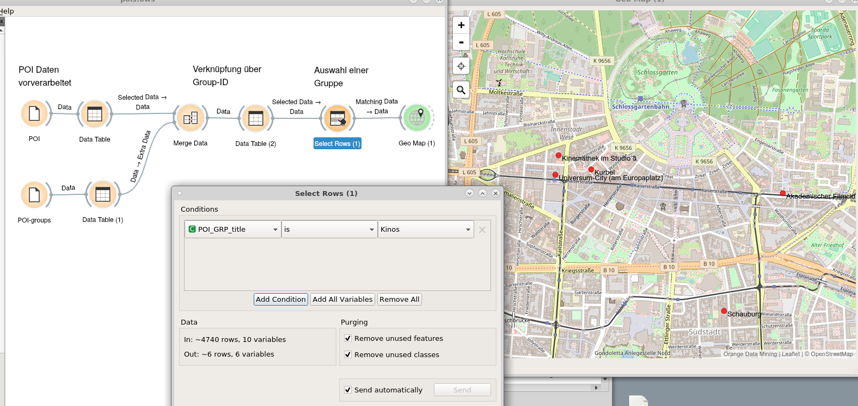
Komplexere Daten: POIs

Slide 10
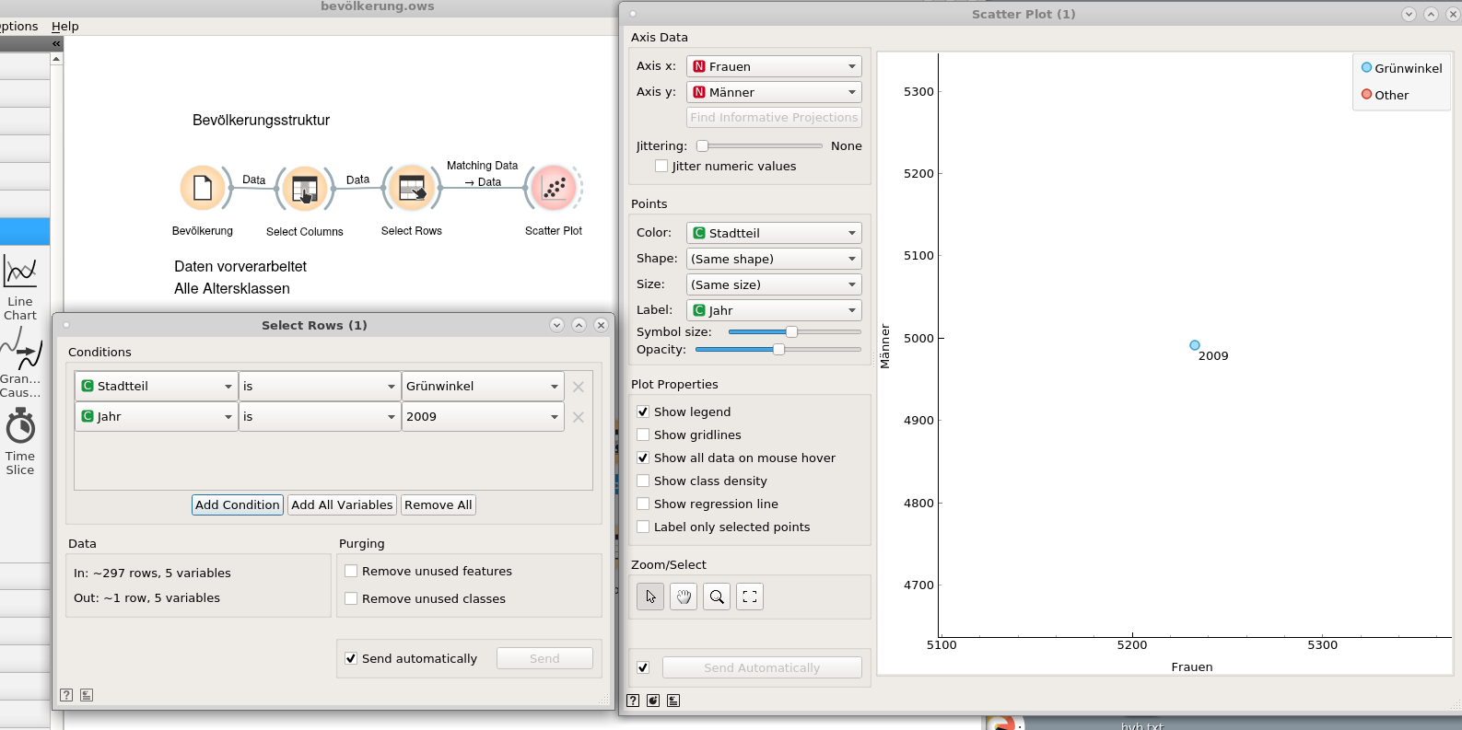
Komplexere Auswertungen: Bevölkerung

Slide 11
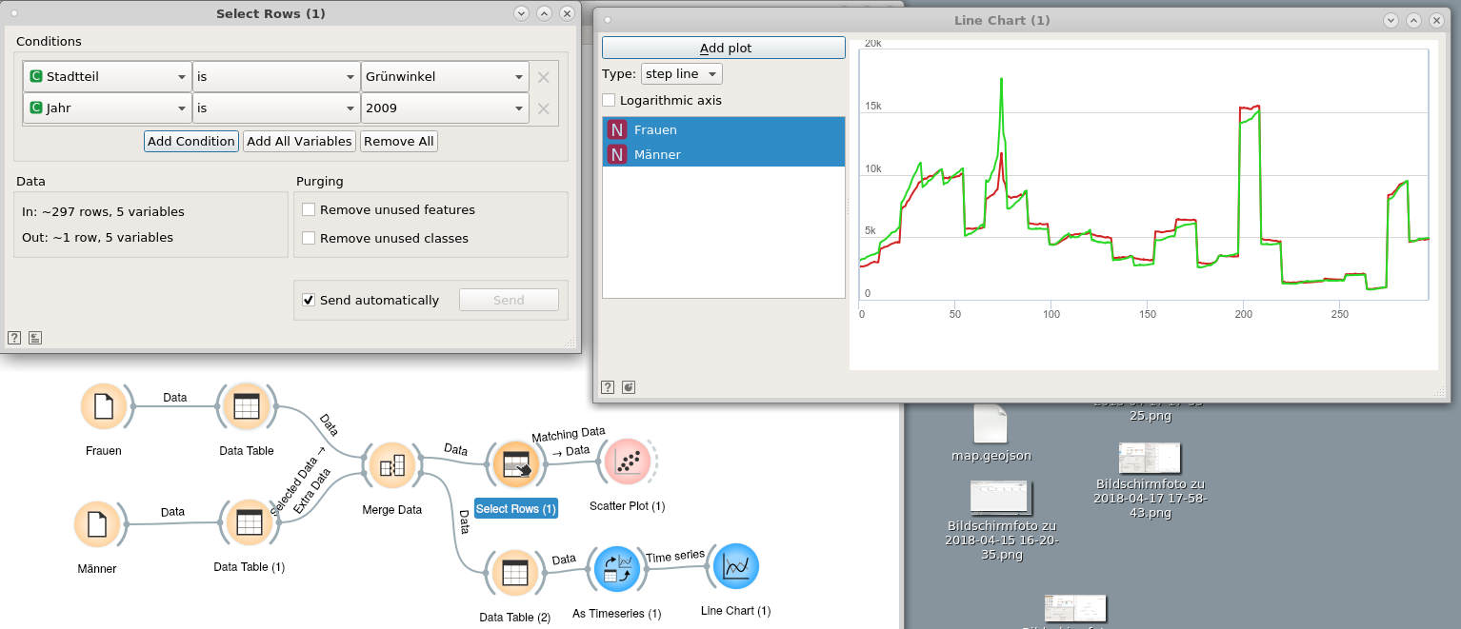
Komplexere Auswertungen: Bevölkerung (2)

Slide 12
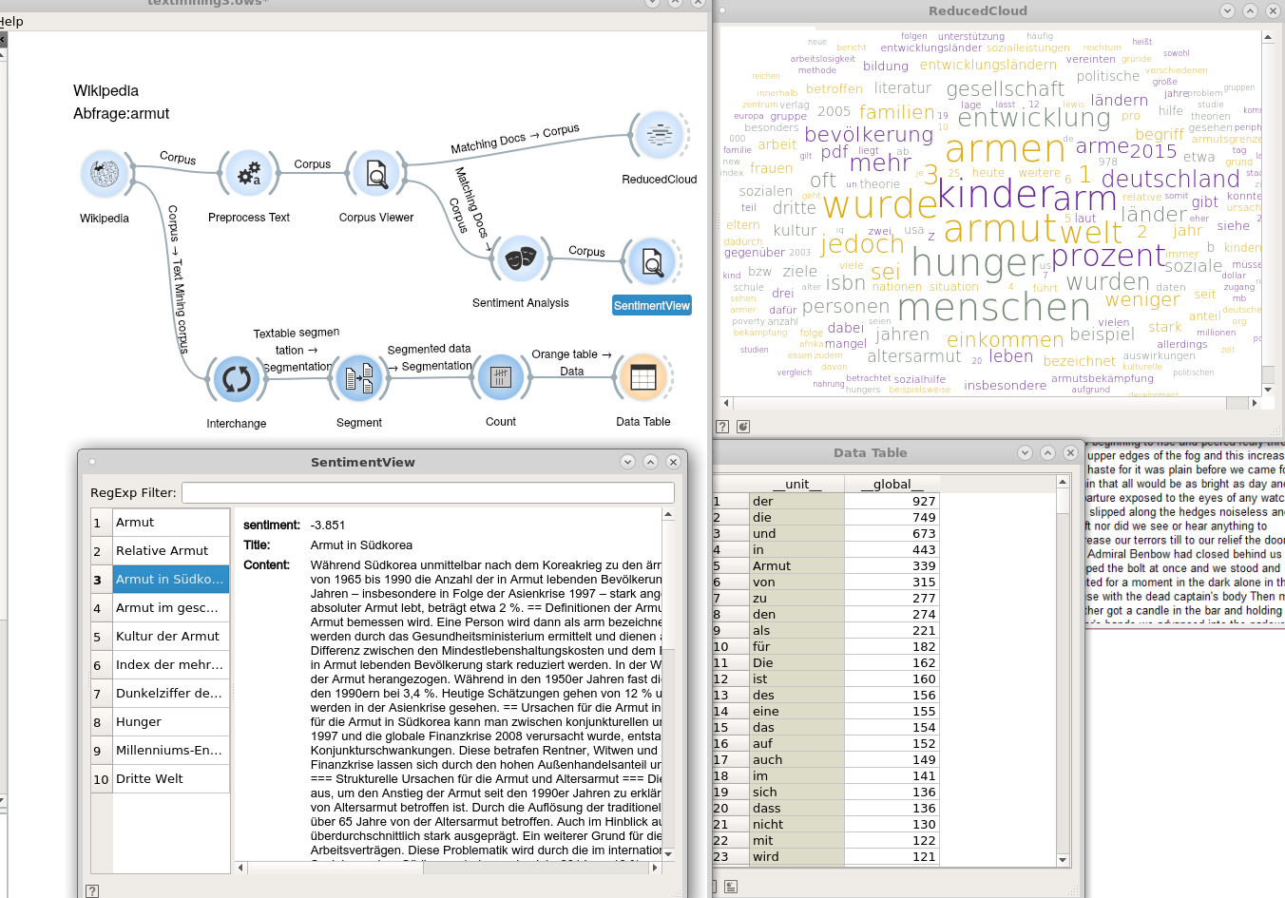
Mehr Orange3: Textmining

Slide 13
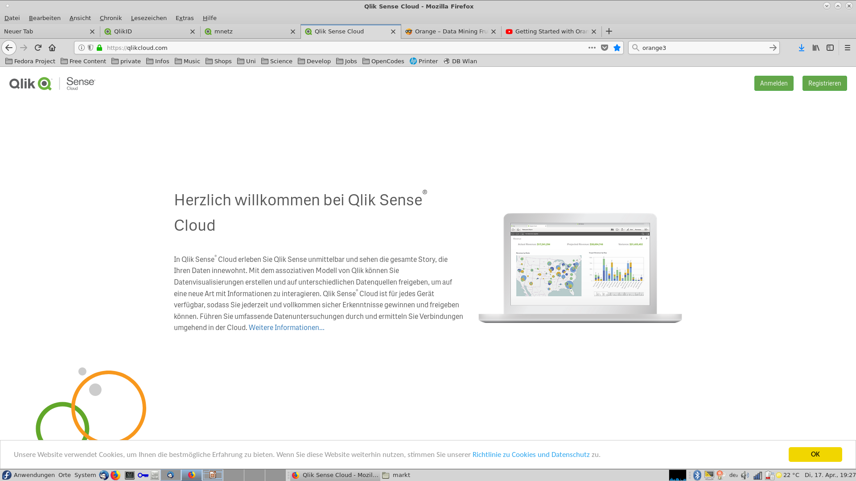
Kommerzielle Tools: Qlik Sense
https://qlikcloud.com/ Freie Option für bis 6 Teilnehmer

Slide 14
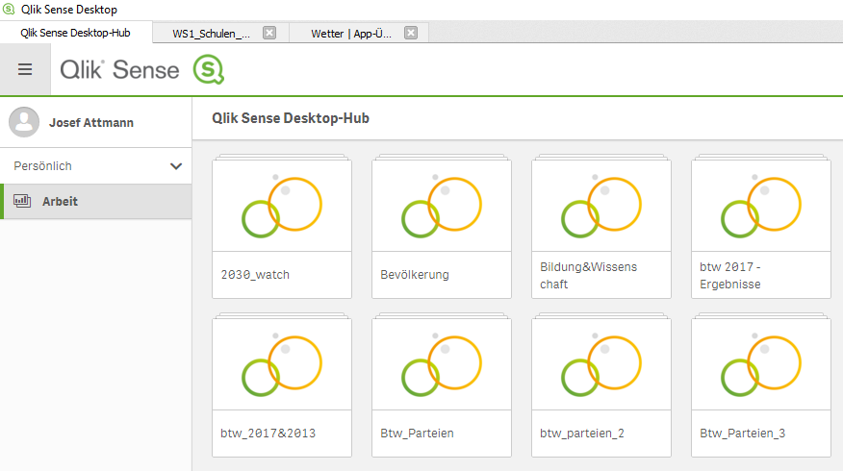
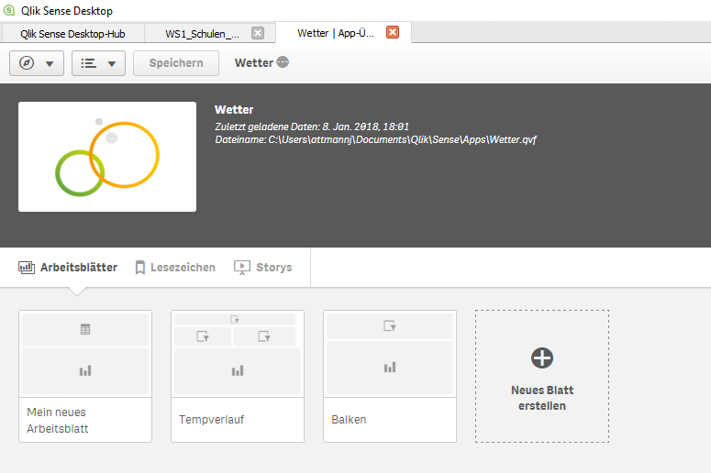
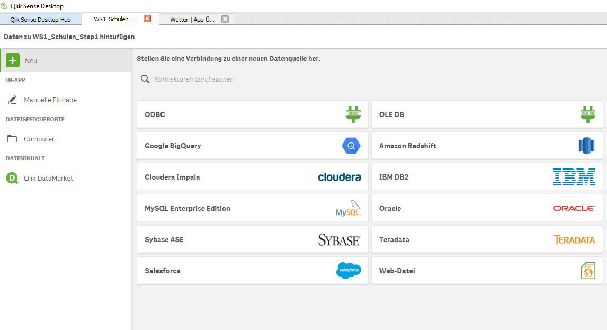
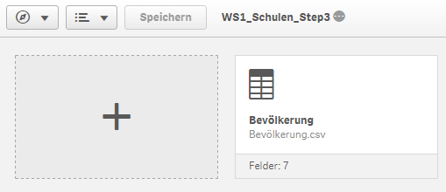
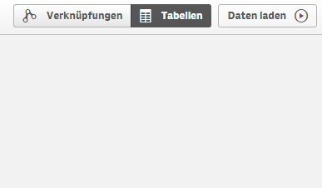
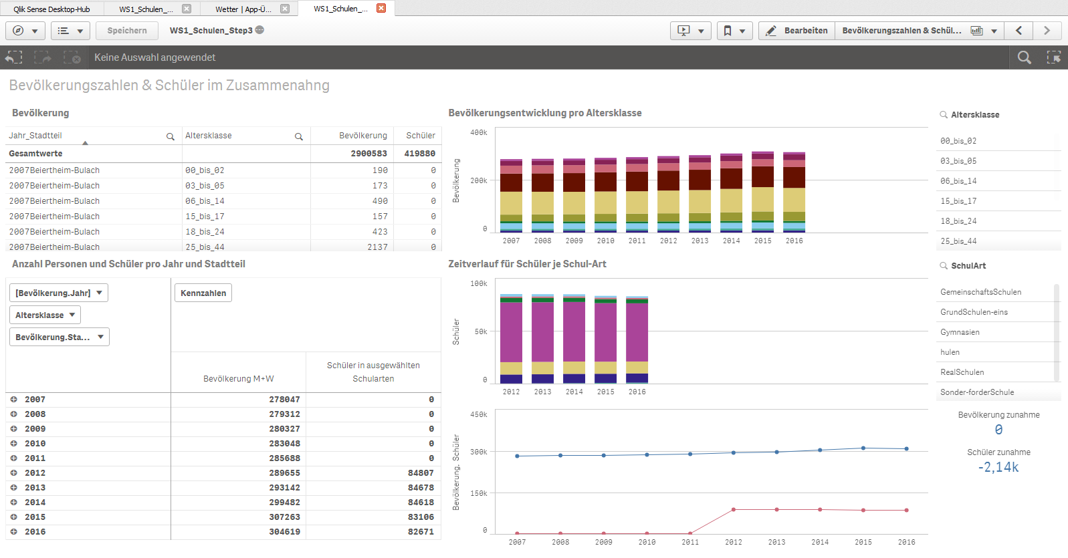

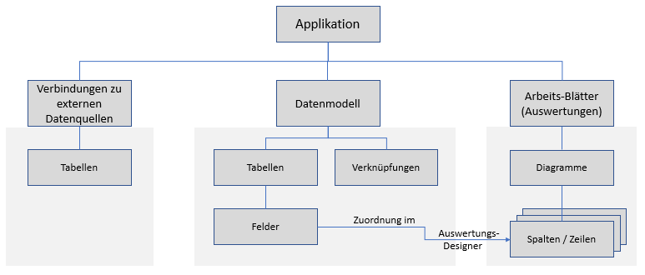
Qlik Nutzer Oberfläche
Desktop Hub
Übersicht zur App
Datenquellen
Tabellen und Verknüpfungen
Arbeitsblatt
Übersicht meiner Apps
Josef Attmann

Slide 15
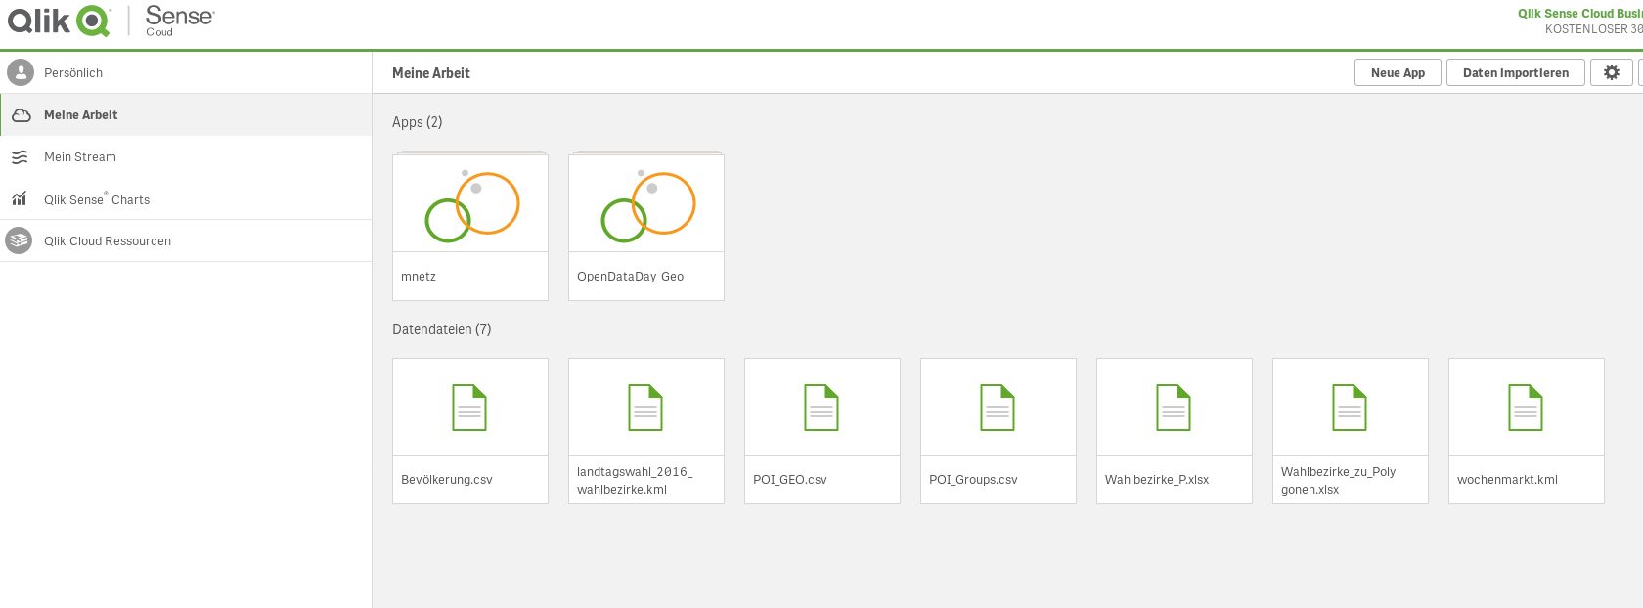
Persönlicher Arbeitsbereich

Slide 16
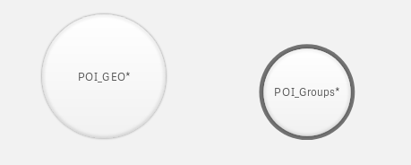
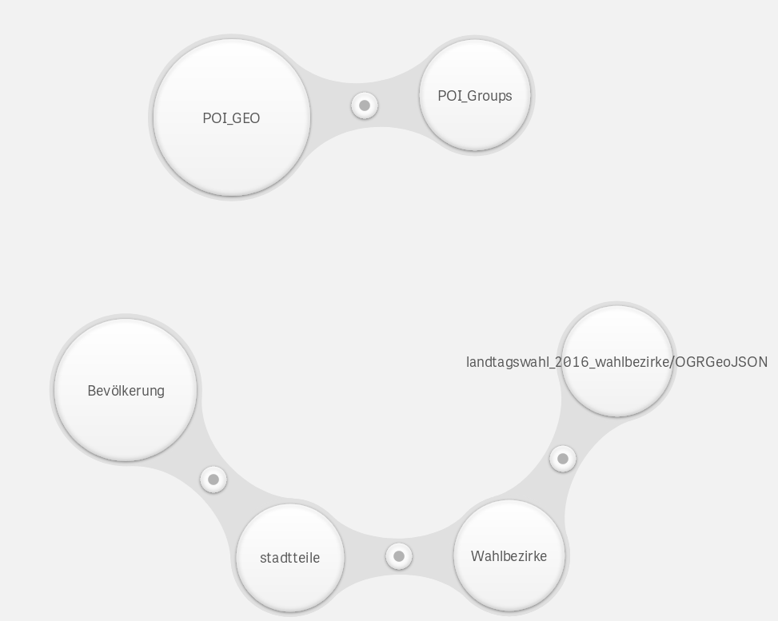
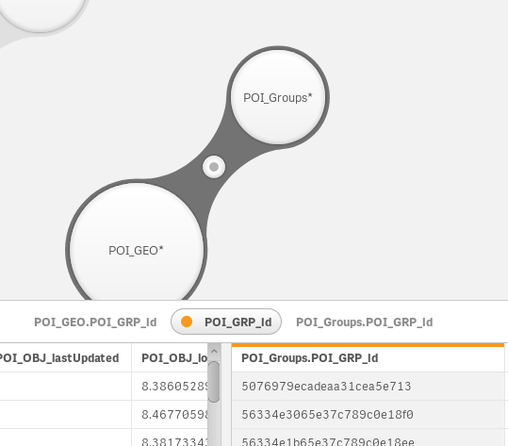
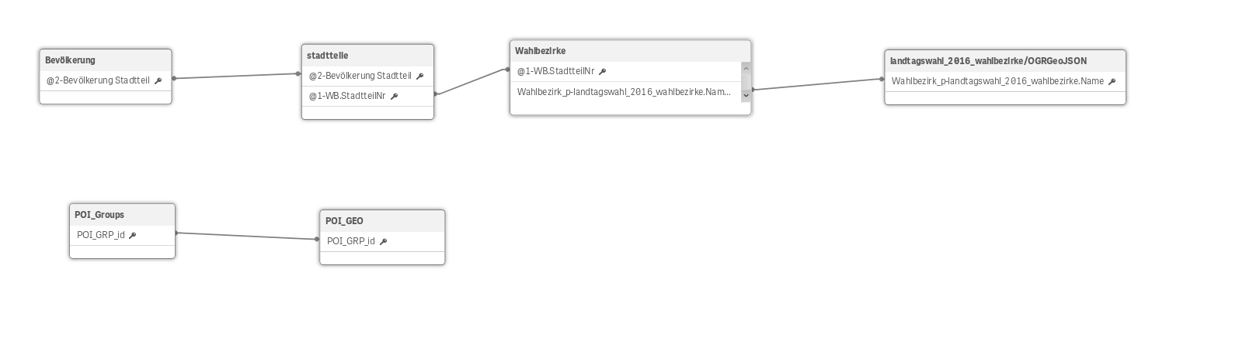
Daten-Verknüpfungen

Slide 17
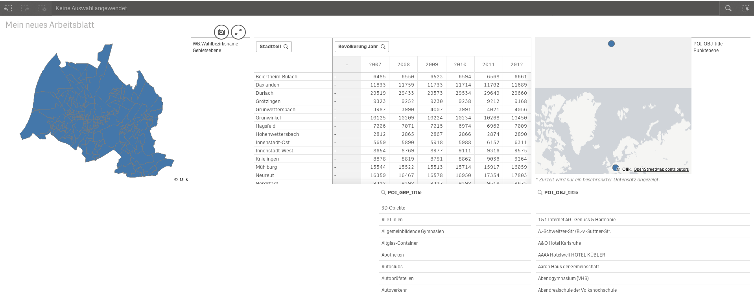
Arbeitsblatt: POIs und Bevölkerung

Slide 18
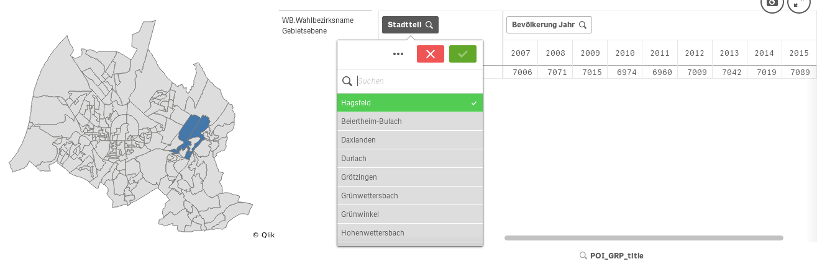
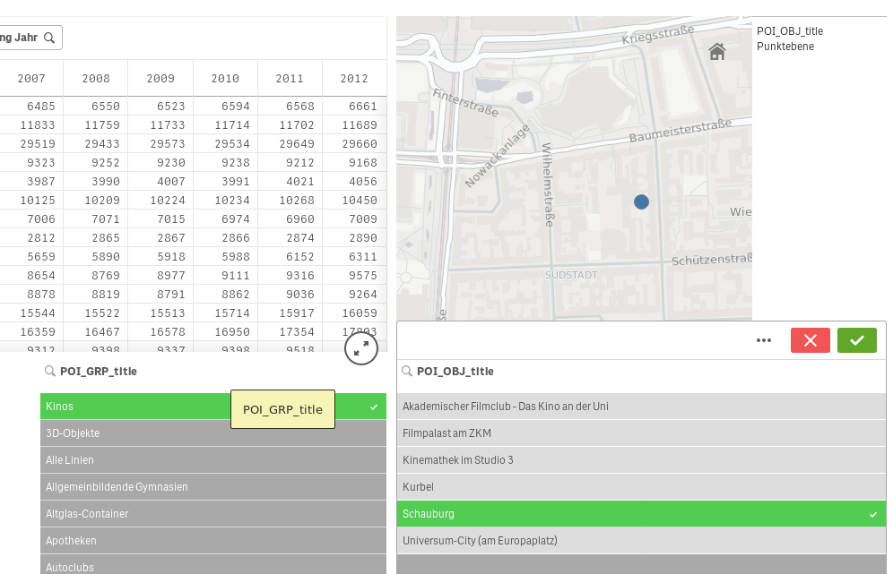
Interaktive Auswahl

Slide 19
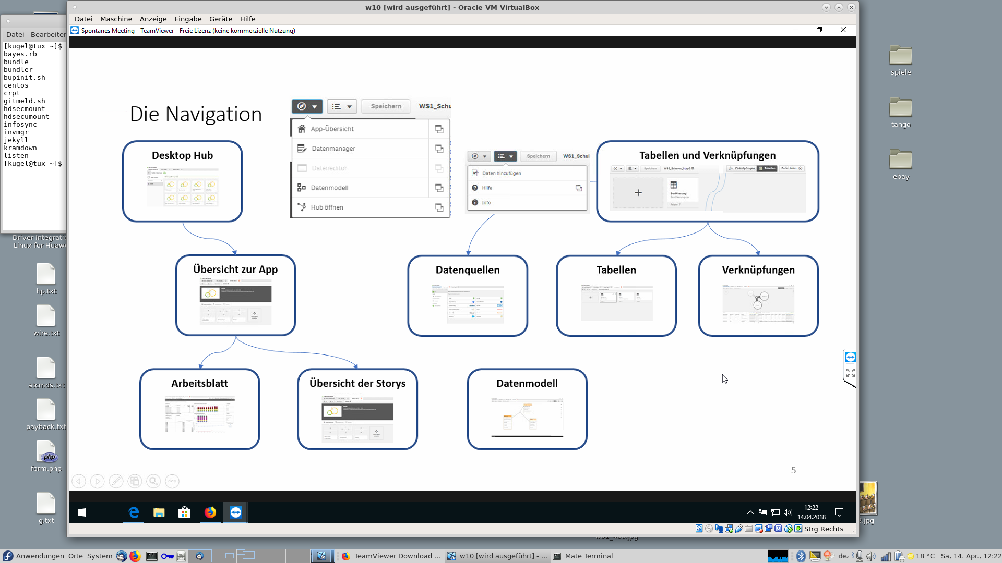
Qlik Struktur
Josef Attmann

Slide 20
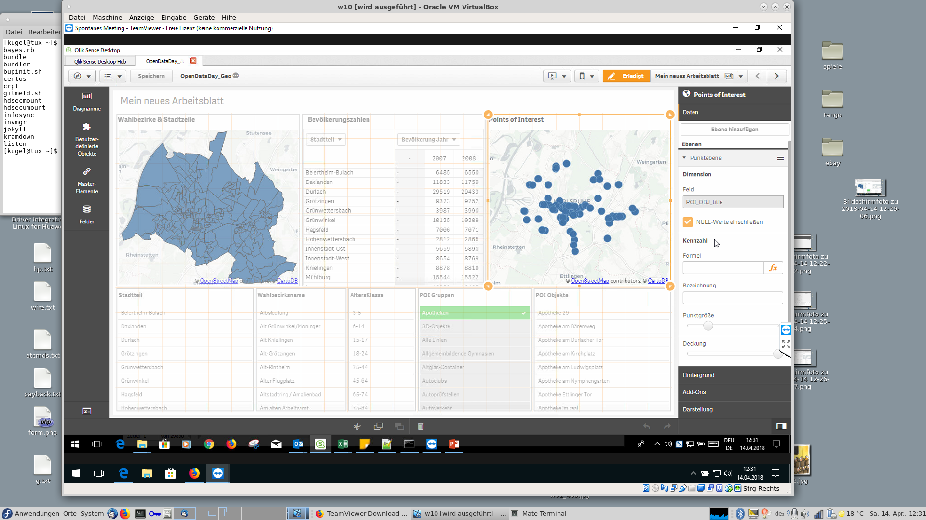
Qlik Datenblatt Bearbeiten
Josef Attmann

Slide 21
Mehr Infos ...
OK-Lab Karlsruhe: https://codefor.de/karlsruhe/
EduLabs: https://edulabs.de/
Chaos macht Schule: http://www.ccc.de/schule
OER Repo BW: https://www.oerbw.de/
… und Quellen ...
https://transparenz.karlsruhe.de/
https://www.govdata.de/
https://orange.biolab.si/
https://qlikcloud.com/

